Slide 1
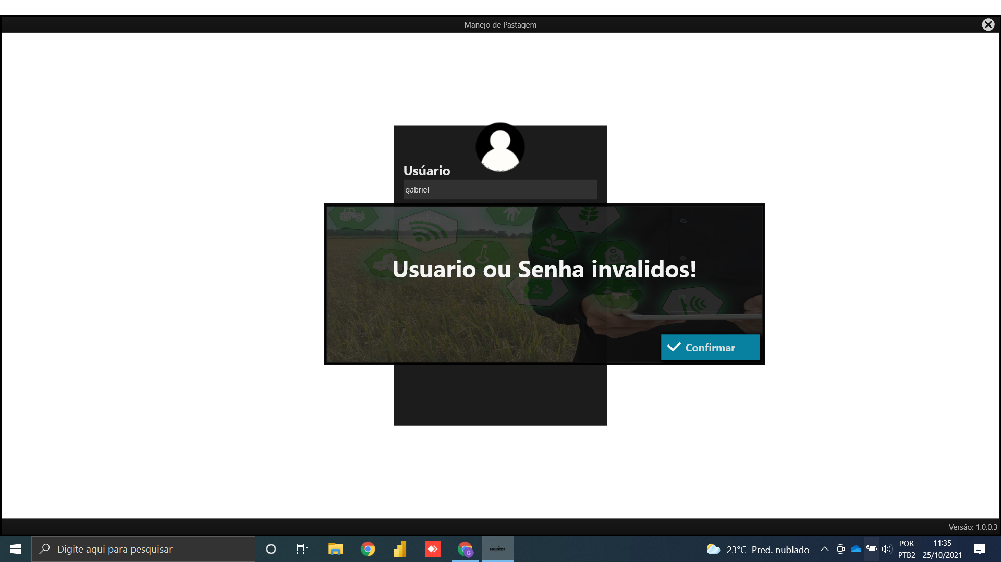
Quando colocamos o usuário em letra minúscula aparece essa mensagem de erro.
Precisamos travar a letra em maiúscula para corrigir esse problema e também adicionar um “flag” para listar todos os usuários cadastrados e facilitar a seleção.

Slide 2
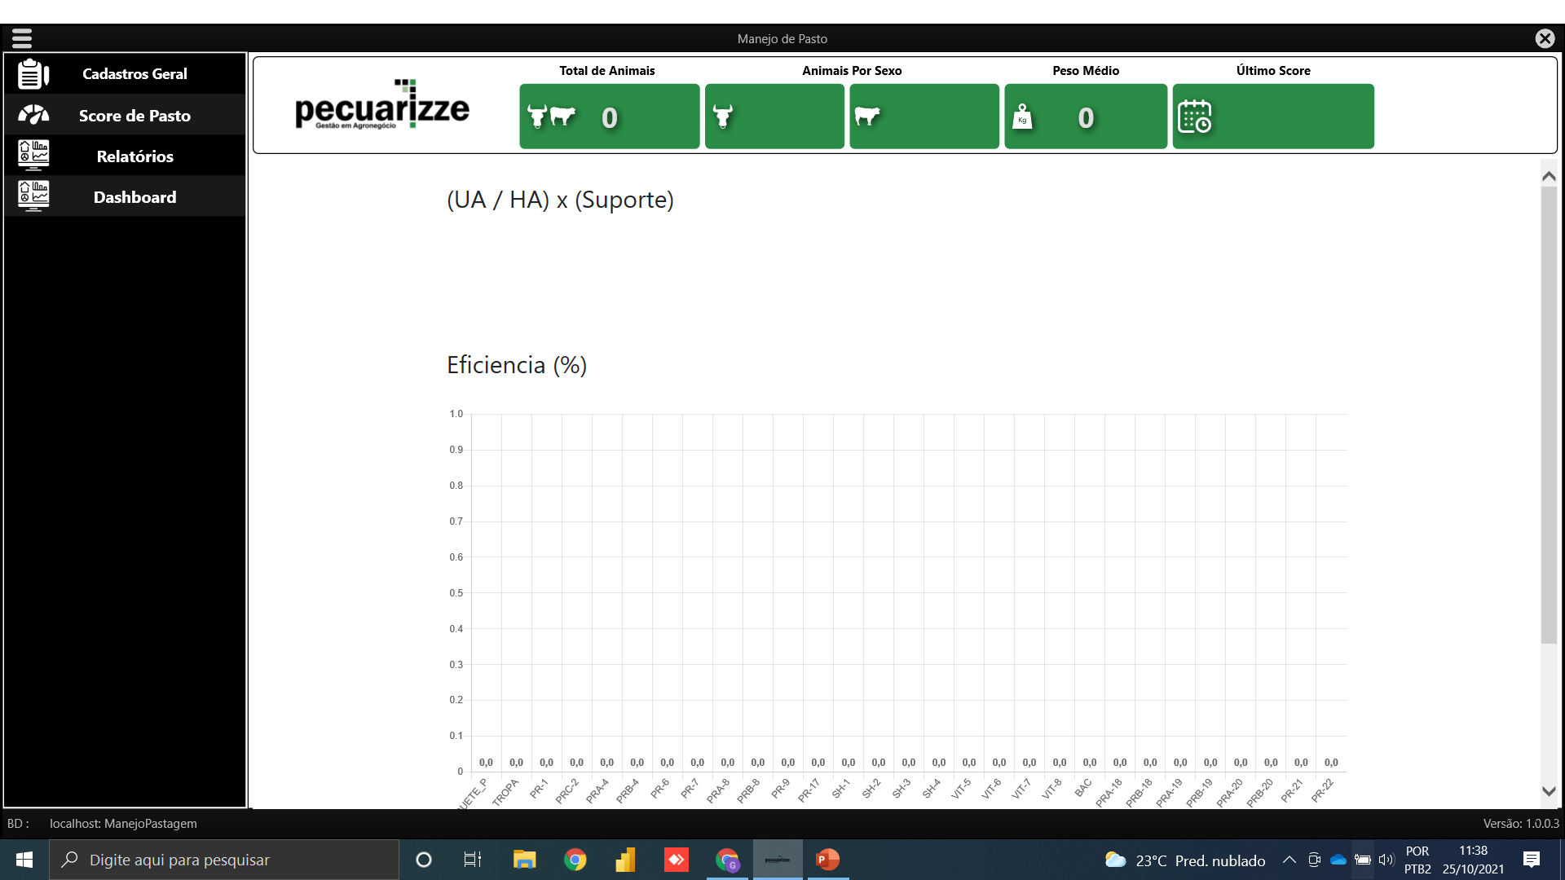
Identificar como Macho / Fêmea
Alterar o nome para: Lotação (UA/HA) x Suporte (UA/HA)
Alterar o nome para: Eficiência de Pastejo (%)
Adicionar o formato de percentual (%) nos números do gráfico

Slide 3
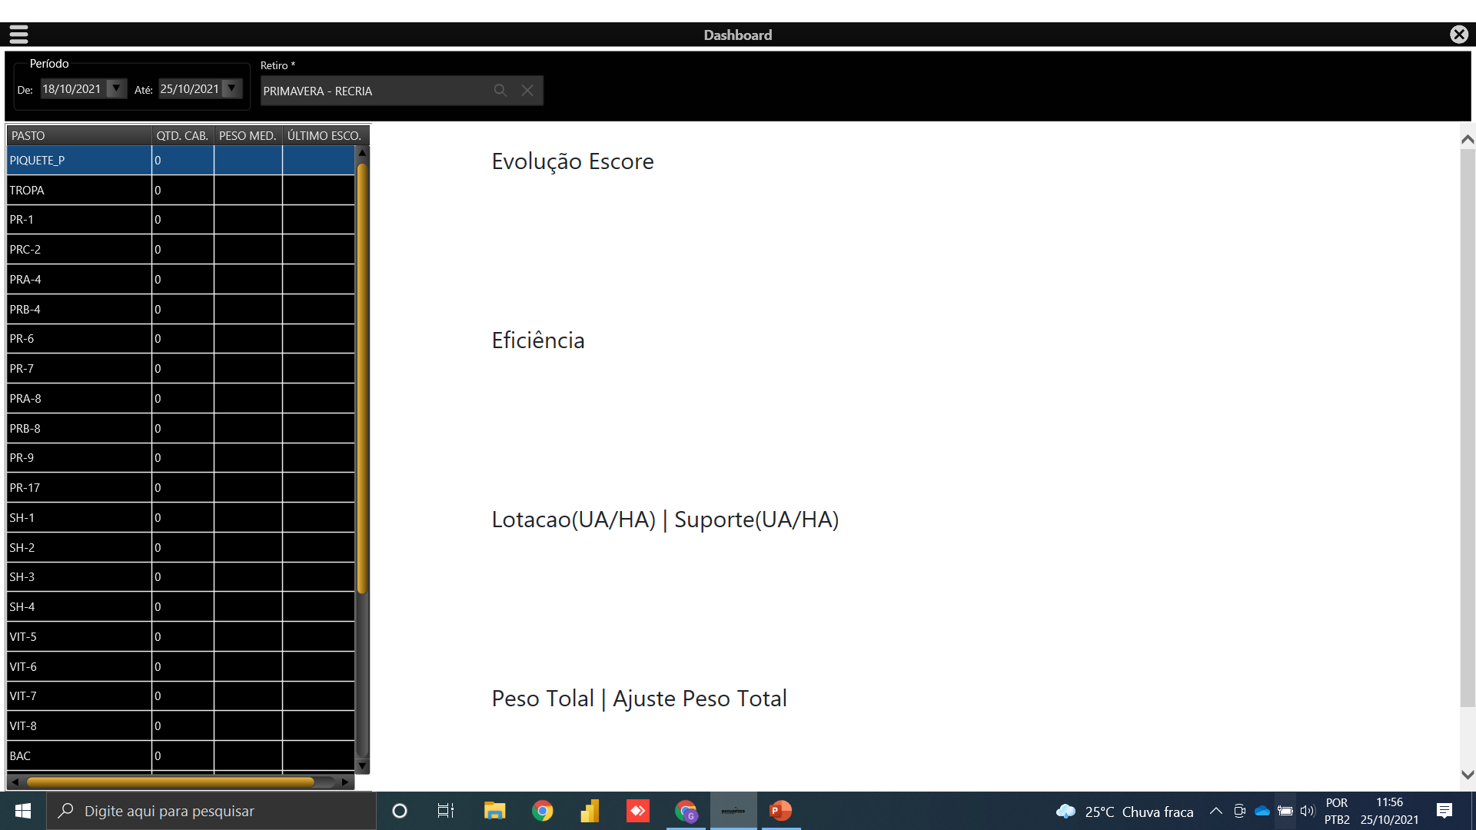
Retirar essa listagem de pastos e colocar somente um filtro para selecionar os pastos da mesma maneira como está o filtro de retiro (acima).

